Slide 1
19. Uskonnottomat
Ydinsisältö

Slide 2
Uskonnottomuus Suomessa
  Suomen lain mukaan kansalaisella on oikeus olla harjoittamatta uskontoa ja olla kuulumatta mihinkään uskonnolliseen yhteisöön.
  Uskonnottomuutta ei voida päätellä suoraan jättäytymisestä uskonnollisten yhteisöjen ulkopuolelle, koska myös uskonnollisiin yhdyskuntiin kuuluva voi mieltää itsensä uskonnottomaksi.
  Tutkimusten mukaan noin 27 prosenttia suomalaisista voitaisiin luokitella uskonnottomiksi.

Slide 3
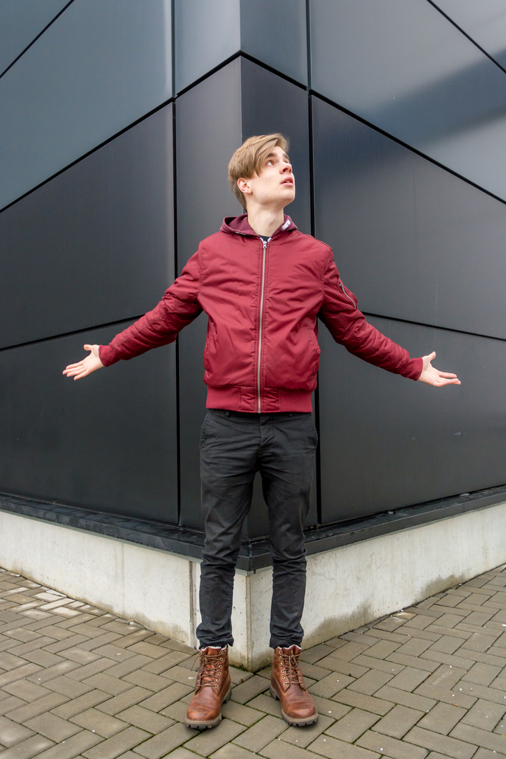
Uskonnottomuus identiteettinä?
  Osa uskonnottomista pohtii aktiivisesti omaa uskonnottomuuttaan, mutta osa on uskonnon suhteen pikemminkin välinpitämättömiä.
  Uskonnoton ihminen voi kuvata itseään esimerkiksi humanistiksi, ateistiksi, agnostikoksi, skeptikoksi tai vapaa-ajattelijaksi.
  Suomessa toimii muutamia uskonnottomien järjestöjä, mutta vain pieni joukko uskonnottomista toimii niissä aktiivisesti.

Slide 4
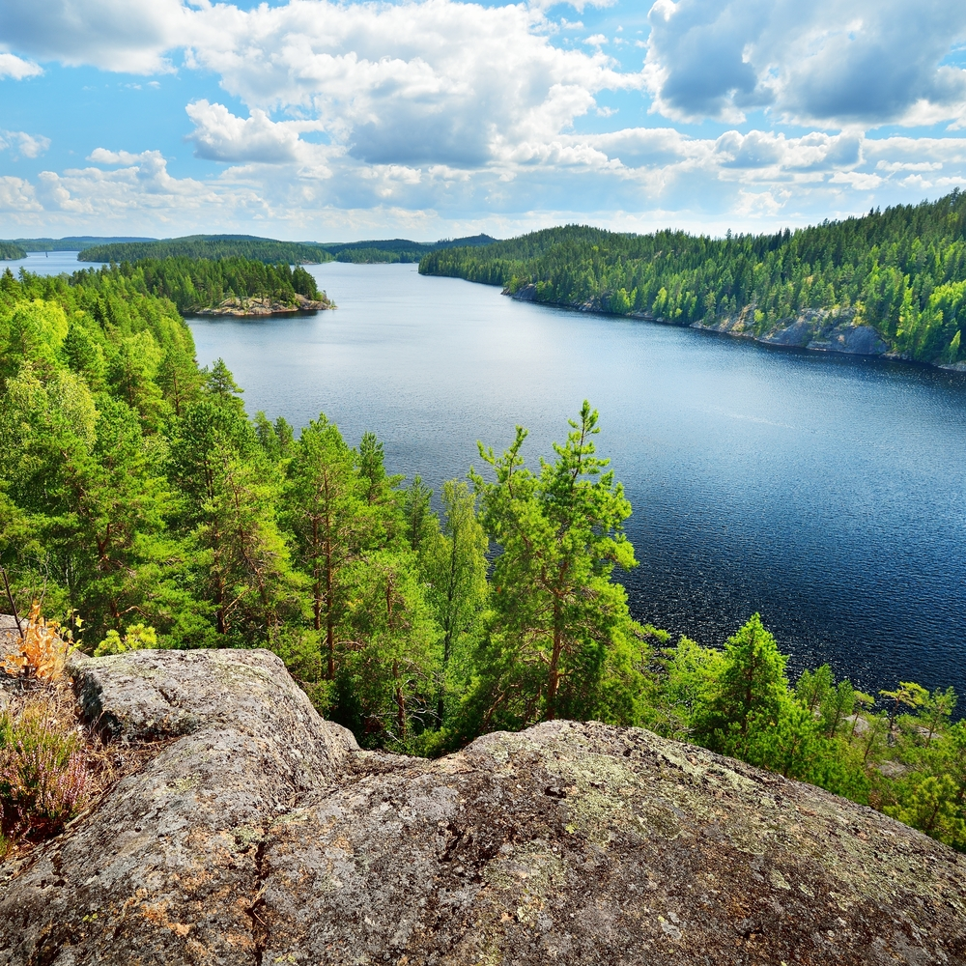
Uskonnoton ajattelu
  Naturalistinen käsitys maailmasta
  Näkyväisen luonnon ulkopuolella ei ole yliluonnollista.
  Luotetaan tieteeseen.
  Moraali osana inhimillistä todellisuutta
  Moraalin perusteluina ei voida käyttää ihmisen ulkopuolista auktoriteettia, kuten jumalaa.

Slide 5
Uskonnottomuuden historiaa Suomessa
  Suomessa alettiin vaatia 1800-luvun lopulla uskonnon ja katsomuksen vapautta myös uskonnottomille.
  Vuoden 1923 uskonnonvapauslaissa
  annettiin oikeus erota kirkosta ja jättäytyä uskonnollisten yhdyskuntien ulkopuolelle
  perustettiin uskonnottomien väestökirjanpitoa varten siviilirekisteri.

Slide 6
Uskonnottomat järjestöt
  Vapaa-ajattelijain Liitto perustettiin vuonna 1945 ja Suomen Humanistiliitto 1960-luvulla.
  Järjestöt ajavat negatiivista uskonnonvapautta, antavat neuvontaa ja järjestävät erilaisia keskustelutapahtumia.

Slide 7
Uskonnottomuus päiväkodissa ja koulussa
  Uskonnottomien perheiden lapset eivät yleensä osallistu päiväkodin tai koulun uskonnollisiin tilaisuuksiin.
  Kouluilla on velvollisuus järjestää vaihtoehtoista toimintaa juhlatilaisuuksien ajaksi.
  Kouluissa tarjotaan uskonnon oppiaineen vaihtoehtona elämänkatsomustietoa.

Slide 8
Uskonnottomuus ja elämänvaiheet
  Uskonnottomat perheet suunnittelevat itse perhejuhlansa.
  Prometheus-leiri on uskonnollisesti ja poliittisesti sitoutumaton aikuistumisleiri, jonka monet uskonnottomat nuoret käyvät.
  Avioliitto solmitaan siviilivihkimisenä maistraatissa tai muussa parin toivomassa paikassa.
  Apua siirtymäriittien järjestämiseen voi saada esimerkiksi Pro-Seremoniat -palvelukeskuksesta.

